Slide 1
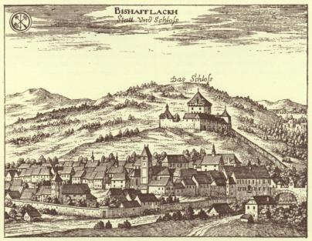
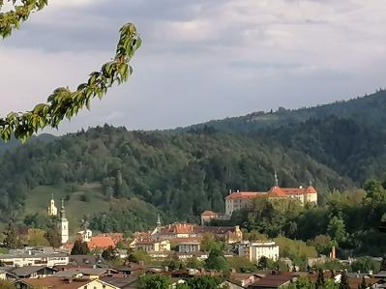
NAŠ KRAJ V PRETEKLOSTI

Slide 2
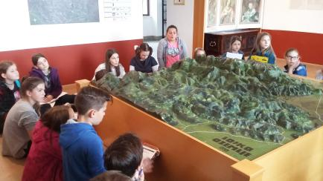
Nastanek Loškega gospostva

Slide 3
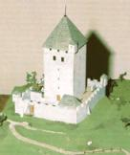
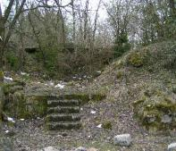
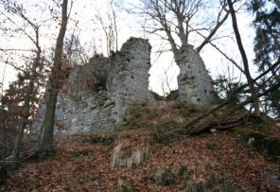
Gradovi

Slide 4
Mesto

Slide 5
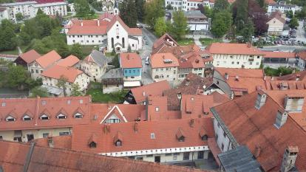
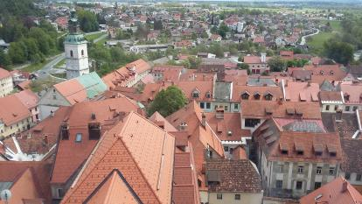
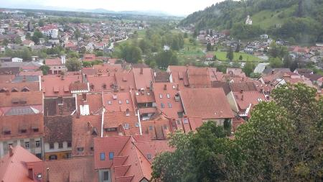

Slide 6
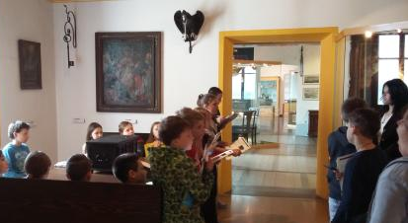
Cehi

Slide 7
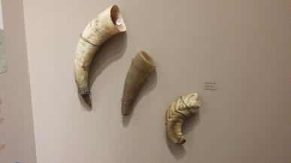
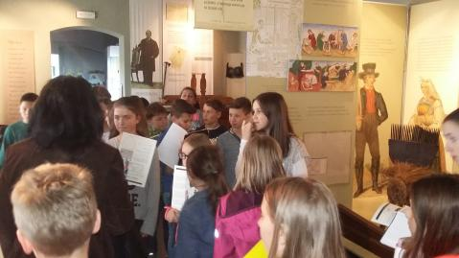
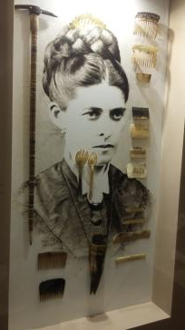
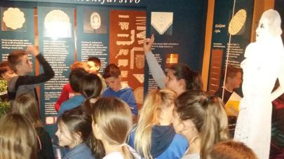

Slide 8
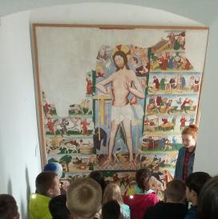
Freska Sv. Nedelje

Slide 9
Znani Ločani
Ivan Grohar
Ivan Tavčar

Slide 10
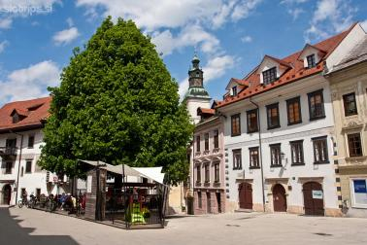
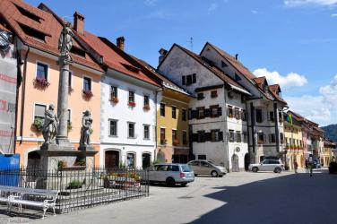
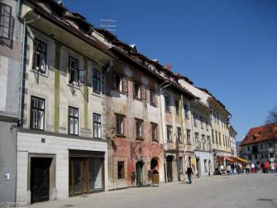
Mestni trg - Plac

Slide 11
VIRI:
Janez Vajkard Valvasor – http://mapy.mzk.cz/mzk03/001/039/180/2619266996_03/
zgibanka Loškega muzeja – VODNIK PO MUZEJSKIH ZBIRKAH
Učni list, LOŠKI MUZEJ, Škofja Loka
https://kraji.eu/slovenija/skofja_loka_mestni_trg

